Slide 1
Démonstration
Création du Tableau de Bord du chapitre 3
DistrisysDW
Notes:
Céline

Slide 2
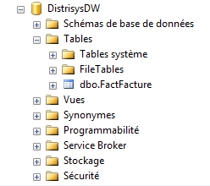
1 - Création de la table de faits : FactFacture
Notes:
Céline
Céline
Céline
Céline
Céline
Céline

Slide 3
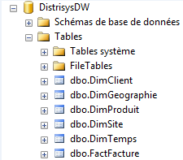
2 - Résultat après la création des dimensions
Notes:
Céline
Céline
Céline
Céline
Céline
Céline
Céline
Céline
Céline
Céline
Céline
Céline
Céline
Céline
Céline
Céline
Céline
Céline
Céline
Céline
Céline
Céline
Céline
Céline
Céline

Slide 4
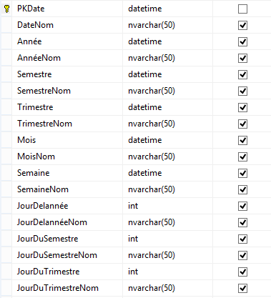
3 - Structure de la table DimTemps créée avec SSDT
Notes:
Céline

Slide 5
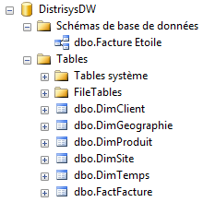
4 - Résultat après la création du schéma
Notes:
Céline
Céline

Slide 6
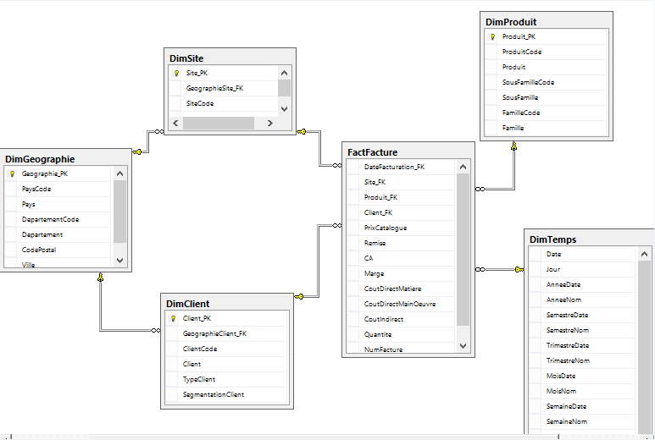
5 - Diagramme créé
Notes:
Céline

Slide 7
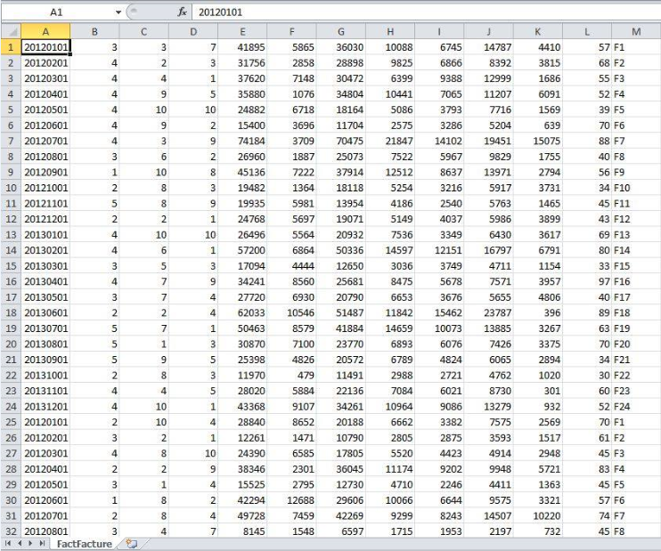
6 - Résultat du fichier Excel
Notes:
Pierrick

Slide 8
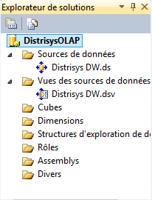
7 - Création de la vue de sources de données
Notes:
Pierrick

Slide 9
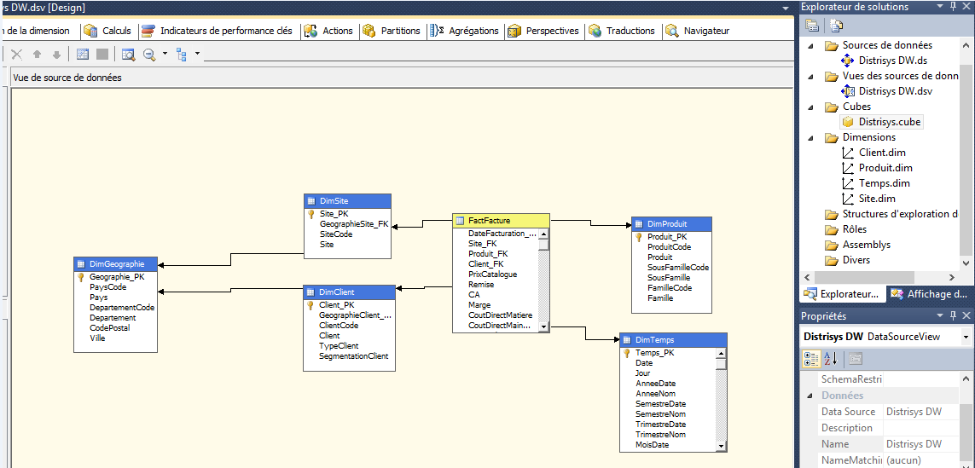
8 - Résultat après création du cube
Notes:
Pierrick

Slide 10
9 - Présentation du cube
Se rendre sur SSDT...

Slide 11
CONCLUSION : les 10 apprentissages …
Familiarisation avec l’outil SQL Server 201X.
Les différentes étapes pour créer un cube.
L’entrepôt de données (les tables, le schéma en étoile, le jeu de test) puis le cube.
La nécessité d’adapter sa configuration à son entreprise pour faciliter l’usage de l’entrepôt (exemple : les noms des attributs et leur type, le calendrier, les hiérarchies, etc...).
Faire le lien entre les textes conceptuels et la mise en application pratique avec le logiciel.
La représentation en étoile permet de visualiser les liens entre les dimensions et la table de fait rapidement.
L’importance du jeu de test, et sa génération avec Excel.
La nécessité de faire une bonne modélisation pour traiter de nombreuses données.
Le cube doit être navigable et intuitif (les noms des éléments doivent être parlant).
Mise en valeur de la différence entre entrepôt et cube.
L’entrepôt gère la structure et le cube la présentation.
La présentation est très importante ! Elle nécessite davantage de travail.
L’avantage d’une matrice dimensionnelle pour présenter les liens entre les dimensions et les tables de faits.
Notes:
Émeline

